Slide 1
Занятие по образовательной области
«Физическая культура» с воспитанниками средней группы № 3
от 4 до 5 лет

Slide 2
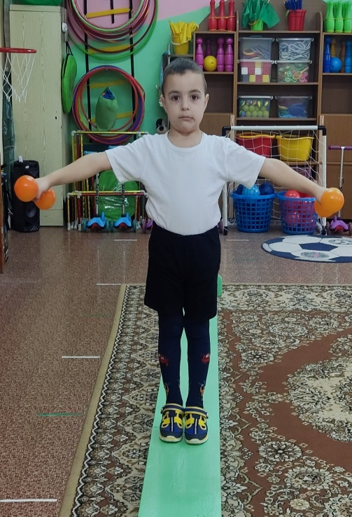
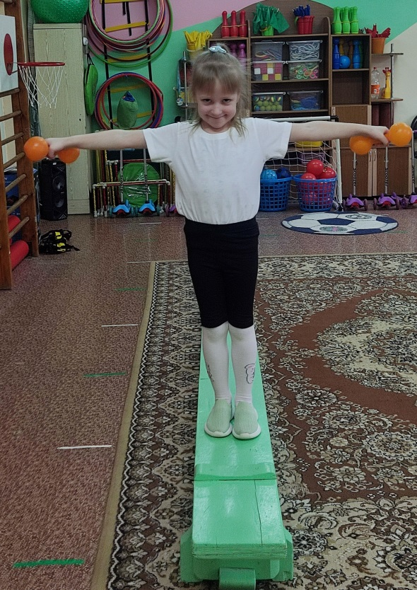
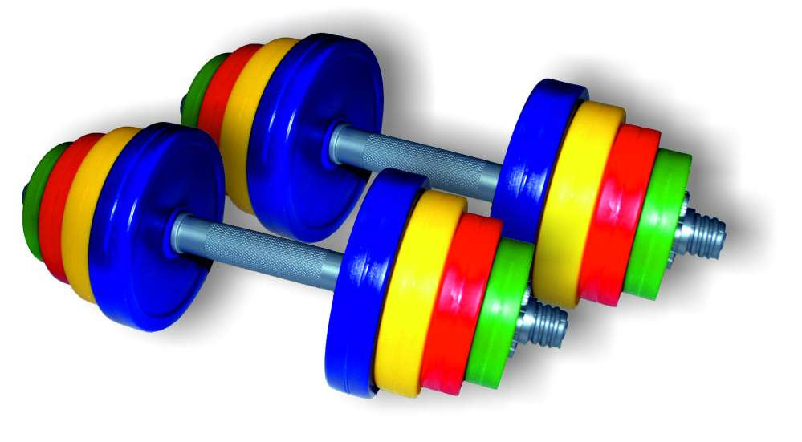
Упражнение с гантелями на гимнастической скамейке

Slide 3
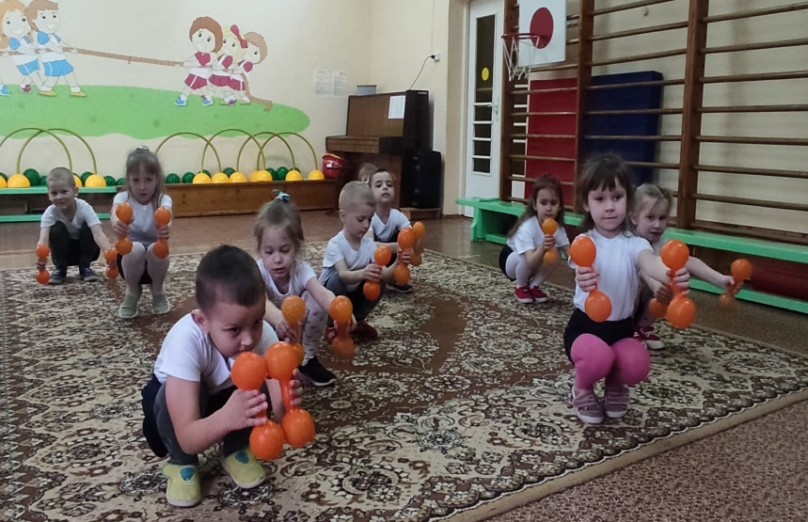
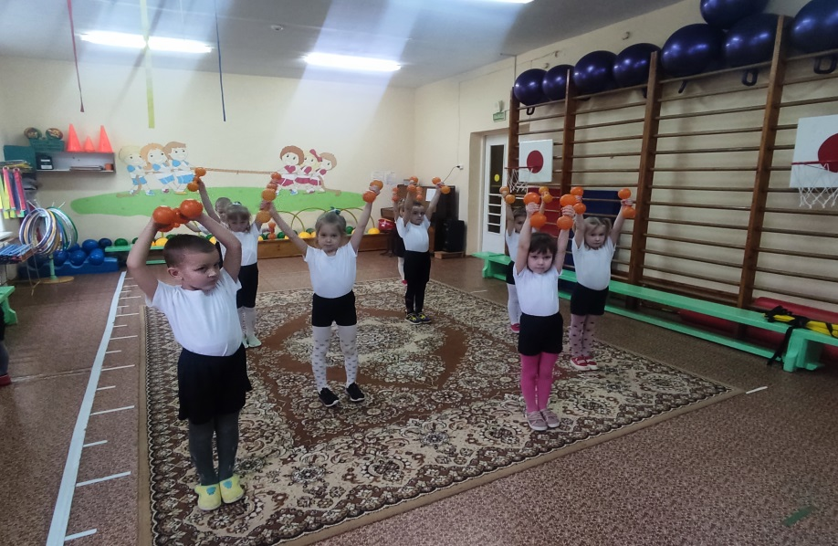
Спорт ребятам очень нужен!
Мы со спортом крепко дружим!
Спорт-помощник, спорт-здоровье,
Спорт-игра, физкульт-ура!!!

Slide 4
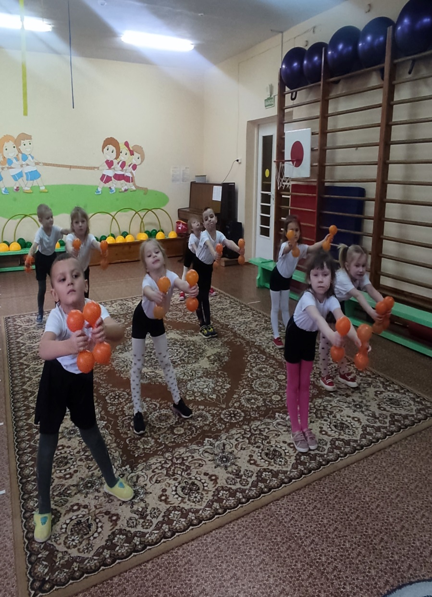
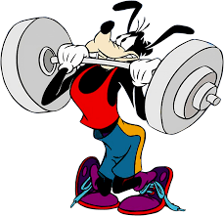
Спорт нам плечи расправляет,
Силу, ловкость нам даёт.
Он нам мышцы развивает,
На рекорды нас зовёт!!!

Slide 5
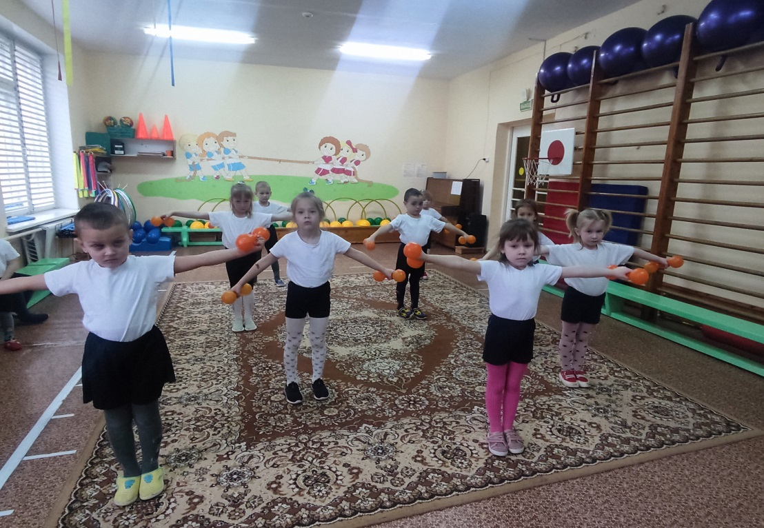
И мы уже сегодня сильнее, чем вчера
Физкульт-ура! Физкульт-ура! Физкульт-ура!

